Slide 1





Taller de
Inducción a la
Vida
Universitaria

Slide 2


ÁREA ACADÉMICA DE ENFEMERÍA

Slide 3
LICENCIATURA EN ENFEMERÍA

Slide 4


MCE Olga Rocío Flores Chávez
Coordinadora del Programa Educativo
Tel celular 771 221 44 07 e_mail ofloresc@uaeh.edu.mx olgasuad@hotmail.com

Slide 5

Misión
Forma profesionistas de enfermería acorde a las exigencias de globalización de los servicios en salud

Slide 6
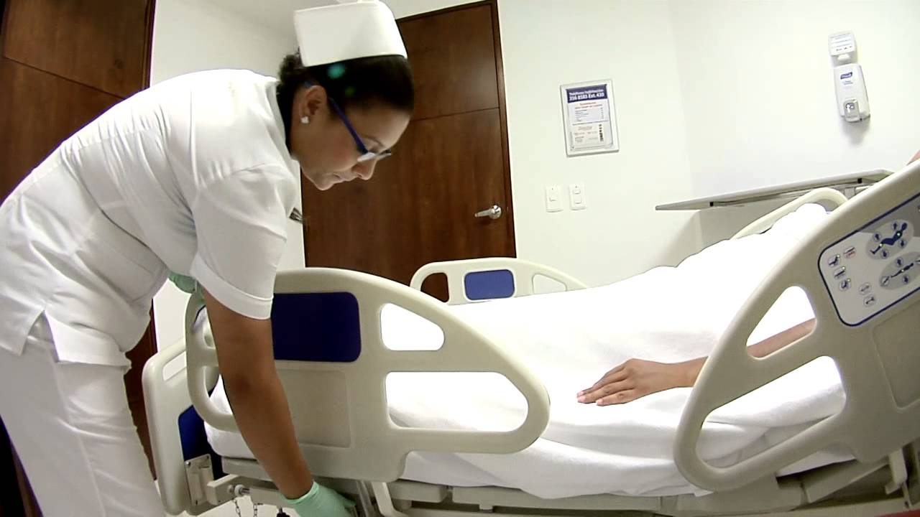
Misión
con una proyección futurista y sentido humano que le permite dar respuesta a las demandas del cuidado de la población y su entorno

Slide 7
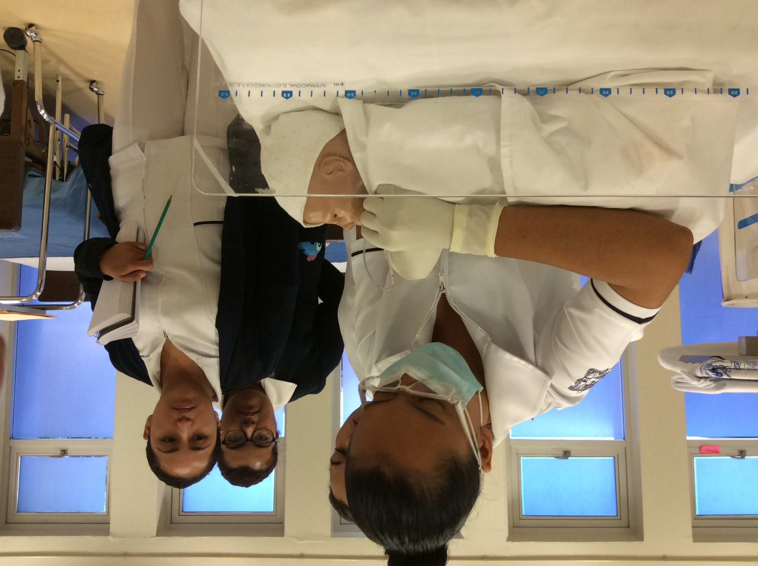
Misión
mediante una formación integral con académicos que participan en forma disciplinar e interdisciplinar de calidad para propiciar cambios en el cuidado de salud del individuo, familia, comunidad o grupo social

Slide 8

Misión
y de esta manera el reconocimiento nacional e internacional.

Slide 9

Visión
Para el año 2020 el programa educativo de la Licenciatura en Enfermería de la Universidad Autónoma del Estado de Hidalgo es reconocido como líder en la formación de recursos humanos en enfermería

Slide 10
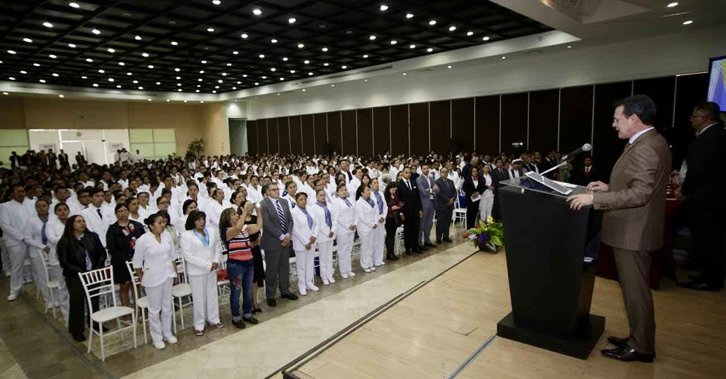
Visión
sus profesionales egresan con una formación integral, desarrollan competencias genéricas y específicas de la disciplina que les permiten propiciar cambios en el cuidado del individuo, familia, comunidad o grupo social en situación de salud o enfermedad,

Slide 11

Visión
con una praxis integral, demostrando, independencia y creatividad en los diferentes escenarios de desarrollo profesional, orientada al mantenimiento de la salud, prevención y atención durante la enfermedad, así como en la rehabilitación en forma equitativa, eficiente y de calidad.

Slide 12

Respecto a las horas el plan de estudios cuenta con un total de 6016, clasificadas en:
880 Horas Teóricas,

Slide 13
752 Horas Prácticas,
656 Horas de Aprendizaje Independiente,
3728 Horas de Aprendizaje Profesional Supervisado

Slide 14
Estructura y Organización de Estudios
1° semestre 6 asignaturas, áreas de simulación, diversos laboratorios.
9° y10° servicio social
2°,3°, 4°, 5°, 6°, 7°. Áreas de simulación y escenarios reales (hospitales, guarderías, de asistencia social y comunidad
8° semestre práctica profesional
El plan de estudios consta de 10 semestres, con 50 asignaturas de las cuales tres son optativas con un abanico de seis opciones

Slide 15

Estructura y Organización de Estudios
Programa Institucional de Actividades
Artísticas y Culturales. El Programa Institucional de Actividades Artísticas y Culturales (PIAAC)

Slide 16

Estructura y Organización de Estudios
Programa Institucional de Actividades
de Educación para la Vida Saludable (PIAEVS)
Programa Institucional de Lenguas (PIL)

Slide 17
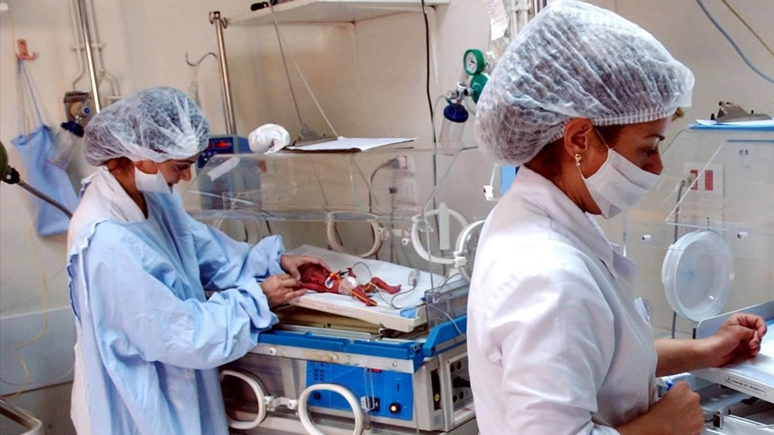
Perfil de Egreso
El egresado de la Licenciatura en Enfermería es un profesional de la salud con competencias científico- técnicas, disciplinares y humanistas que le permiten dar Cuidado y ayuda a las personas sanas o enfermas en sus diferentes etapas de vida, así como a la familia y comunidad.

Slide 18

Perfil de Egreso
Asume la responsabilidad en la Gestión del cuidado, la función de Educador y de Investigador con una actitud de liderazgo colaborativo mediante una firme actitud humanística, ética, y responsabilidad legal y capacidad para la toma de decisiones.

Slide 19

Perfil de Egreso
Con habilidad teórico
práctica
en las técnicas específicas de la disciplina

Slide 20

Perfil de Egreso
Además poseerá capacidad competitiva a nivel nacional e internacional acorde a las exigencias de globalización de los servicios profesionales en salud, lo que le permitirá proyectar calidad en su quehacer disciplinar

Slide 21

71 7200 ext. 4323 ICSa

